Slide 1
Rozšiřování přístupu k vysokoškolskému vzdělávání: Česká republika v kontextu zemí OECD
Hodnocení kvality vysokých škol
Telč, 21. 5. 2015

Slide 2
Úvod
o masifikaci vysokého školství se v ČR diskutuje především v lokálním kontextu
často zobecňujeme jednotlivé osobní zkušenosti
máme sklony nadhodnocovat problémy a nedoceňovat úspěchy

Slide 3
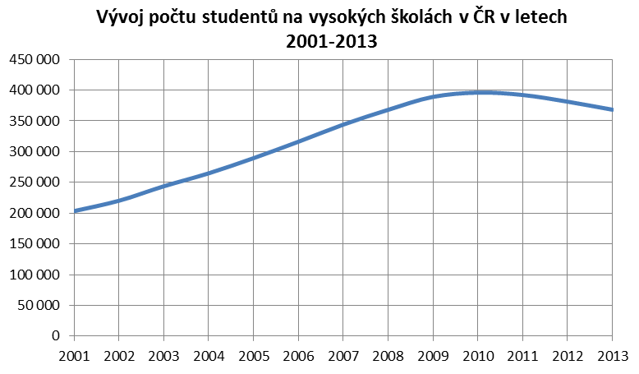
Rozšiřování přístupu k vysokému školství

Slide 4
Míra vstupu do terciárního vzdělávání

Slide 5
Zastoupení vysokoškoláků v populaci (30-34)

Slide 6
Regionální rozdíly

Slide 7
Dokončování studia

Slide 8
Dokončování studia

Slide 9
Platové zvýhodnění vysokoškoláků

Slide 10
Vzdělávací výsledky vysokoškoláků

Slide 11
Zaměstnanost absolventů

Slide 12
Překvalifikovanost absolventů

Slide 13
Sociální efekty vysokoškolského vzdělávání

Slide 14
Sociální efekty vysokoškolského vzdělávání

Slide 15
Sociální efekty vysokoškolského vzdělávání

Slide 16
Rozšiřování přístupu k vysokému školství v ČR jako success story?
státní politika rozšiřování přístupu k vysokému školství úspěšná
vysoké školství se s extrémně rychlou masifikací vypořádalo
řada výzev přetrvává (financování univerzálního vysokého školství, diverzifikace a flexibilita studia, studijní neúspěšnost, zajišťování kvality)

Slide 17
Zdroje
OECD Education at a Glance 2014:
http://www.oecd.org/edu/Education-at-a-Glance-2014.pdf
OECD PIAAC:
http://www.piaac.cz/attach/PIAAC_publikace_web.pdf
Education and Training Monitor 2014:
http://ec.europa.eu/education/library/publications/monitor14_en.pdf

Slide 18
Děkuji Vám za pozornost!
Petr Černikovský
MŠMT
petr.cernikovsky@msmt.cz

